Slide 1
有毒有害气体场所评审（咨询）工作 应把握的重点
宁波国际投资咨询有限公司 杜昶

Slide 2
主 要 内 容
一、有毒有害气体基本情况
二、安全风险辨识
三、现场环境要点
四、非常规作业（有限空间作业）
五、管理要求
六、应急救援

Slide 3
一、有 毒 有 害 气 体 基 本 情 况

Slide 4
一、有毒有害气体基本情况
1、危害类型
毒性
典型气体：硫化氢、氨、一氧化碳、苯和苯系物、氰化氢、磷化氢等。
窒息性
典型气体：氮气、二氧化碳、甲烷、氩气、水蒸汽等。

Slide 5
硫化氢（H₂S）
无色、有毒气体，比空气重，易积聚在低洼处。
硫化氢易燃，与空气形成爆炸性混合气体，遇明火、高热等点火源引发燃烧爆炸。
低浓度：明显的臭鸡蛋气味，可敏感地发觉；浓度增高，产生嗅觉疲劳或嗅神经麻痹；浓度超过1000mg/m³时，可致人闪电型死亡。
易存在污水管道、污水池、炼油池、纸浆池、发酵池、酱腌菜池、化粪池等富含有机物并易于发酵的场所。
Notes:
硫化氢中毒易发生行业：1、石油化工行业；炼油企业中原油中含硫。2、造纸行业。3、污水处理，特别是城市污水处理，污水中有机物分解,主要是蛋白质分解。4、食品加工，主要是发酵、腌制过程中的发酵池、酱腌菜池。5、海洋渔业，鱼蟹等生物腐烂产生硫化氢，蛋白质分解产生。

Slide 6
氮气（N₂）
无色无臭。
低浓度，“氮酩酊”，胸闷无力、烦躁、神情恍惚、步态不稳，昏睡或昏迷。
高浓度，迅速昏迷、呼吸和心跳停止而死亡。
急救
迅速转移至空气新鲜处，保持呼吸通畅。
呼吸困难，输氧。呼吸、心跳停止，立即人工呼吸和胸外心脏按压术。
事故救援要戴自给正压式呼吸器。

Slide 7
一、有毒有害气体基本情况
2、状态特性
状 态
液体蒸气：苯、甲醇散发的蒸气；
液 化： 液氨、液氯；
气 态： 氯气、氨气、氯化氢、硫化氢、一氧化碳。
气体密度
比空气重还是轻
可通过查阅MSDC(空气=1)、估算；

Slide 8
一、有毒有害气体基本情况
3、危害
中毒
窒息
火灾爆炸
 | 危 害
N₂、Ar、CH₄ | 窒 息
NH₃、H₂S、Cl₂ | 中 毒
H₂S、NH₃、CO、CH₄ | 火灾爆炸

Slide 9
一、有毒有害气体基本情况
4、应急处置的基本要求
泄漏处置
应急器材
正压式空气呼吸器
防护服
通风设备
应急照明
……

Slide 10
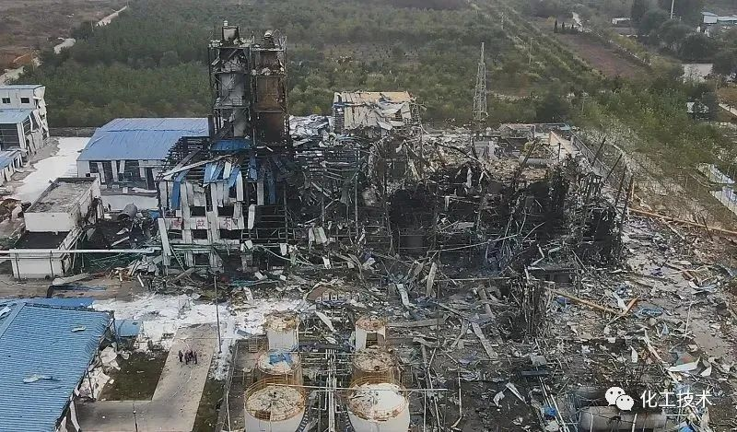
二、有毒有害气体场所风险辨识
（一）安全风险类别
中毒
缺氧窒息
燃爆
腐蚀
灼烫（低温冻伤）等。

Slide 11
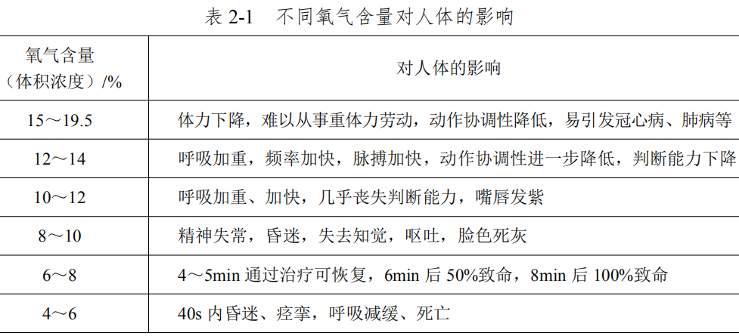
缺氧窒息
空气中O₂含量 20.9%，缺氧：O₂含量低于 19.5%。

Slide 12
引起缺氧几种情形
生物的呼吸作用或物质的氧化作用，有限空间内的氧气被消耗导致缺氧
典型事故：燃气热水器安装不当的中毒事故
存在二氧化碳、甲烷、氮气、氩气、水蒸气和六氟化硫等单纯性窒息气体，使空气中氧含量降低，造成缺氧。
引发缺氧典型物质：二氧化碳、甲烷、氮气、氩气等。
Notes:
1.二氧化碳（CO2） 二氧化碳是引发有限空间环境缺氧最常见的物质。其来源主要为空气中本身存在的 二氧化碳，以及在生产过程中作为原料使用以及有机物分解、发酵等产生的二氧化碳。 当二氧化碳含量超过一定浓度时，人的呼吸会受影响。吸入高浓度二氧化碳时，几秒内 人会迅速昏迷倒下，更严重者会出现呼吸、心跳停止及休克，甚至死亡。
2.甲烷（CH4） 甲烷是天然气和沼气的主要成分，既是易燃易爆气体，也是一种单纯性窒息气体。 甲烷的来源主要为有机物分解和天然气管道泄漏。甲烷的爆炸极限为 5.0%～15.0%。当 空气中甲烷浓度达 25%～30%时，可引起头痛、头晕、乏力、注意力不集中、呼吸和心 跳加速等，若不及时远离，可致人窒息死亡。甲烷燃烧产物为一氧化碳和二氧化碳，也 可引起中毒或缺氧。3.氮气（N2） 氮气是空气的主要成分，其化学性质不活泼，常用作保护气防止物体暴露于空气中 被氧化，或用作工业上的清洗剂置换设备中的危险有害气体等。常压下氮气无毒，当作
业环境中氮气浓度增高，可引起单纯性缺氧窒息。吸入高浓度氮气，人会迅速昏迷、因 呼吸和心跳停止而死亡。
4.氩气（Ar） 氩气是一种无色无味的惰性气体，作为保护气被广泛用于工业生产领域，通常用于 焊接过程中防止焊接件被空气氧化或氮化。常压下氩气无毒，当作业环境中氩气浓度增 高，会引发人单纯性缺氧窒息。氩气含量达到 75%以上时可在数分钟内导致人员窒息死 亡。液态氩可致皮肤冻伤，眼部接触可引起炎症。

Slide 14
二、有毒有害气体场所风险辨识
（二）安全风险辨识
1、物质危害特性
1）固有危害特性
中毒 Cl₂ 、NH₃
缺氧窒息 N₂ 、Ar
燃爆 CO、CH₄
腐蚀 HCl

Slide 15
二、有毒有害气体场所风险辨识
（二）主要安全风险
2）物质状态
温度
液化气体的低温冻伤；
高温液体、蒸汽的烫伤。
压力

Slide 16
二、有毒有害气体场所风险辨识
物质风险辨识要关注物质的来 源
物料泄漏散发：原料、产品、副产物、废弃物
有机物分解产生
相连接的设备设施、管道泄漏

Slide 17
二、有毒有害气体场所风险辨识
失误
物料反应产生
硫化钠遇酸产生硫化氢（ NaS+HCl=H₂S+NaCl）。
电镀含氰碱性废水遇到酸性废水产生剧毒气体氰化氢。
次氯酸钠遇酸产生氯气。
操作失误
设备故障
Notes:
操作失误：宁波江宁化工有限公司“8·7”较大事故，造成3人在反应器内氮气窒息死亡，就是把氮气阀门错当成压缩空气阀门打开，向反应器内通过氮气，造成现场进行探伤检测的3人窒息身亡。
设备故障：中金石化的事故。海利加氢流化床列管泄漏氢气窜入蒸汽系统。

Slide 18
二、有毒有害气体场所风险辨识
（二）安全风险辨识
2、生产工艺操作过程
生产工艺操作风险
操作规程
教育培训
防护设施
应急处置方案
Notes:
海利化工：苯进入混酸罐发生爆炸事故。

Slide 19
二、有毒有害气体场所风险辨识
（二）安全风险辨识
3、生产作业场所
布置
建筑结构
通风
疏散
Notes:
生产作业场所中散发、排放有毒有害气体的设备设施的位置。

Slide 20
二、有毒有害气体场所风险辨识
（二）安全风险辨识
4、设备设施
设计选型、材质
密闭性能
安全附件
检测检验
Notes:
设备设施：应包括生产工艺设备、辅助设施如尾气处理设施、应急设施如事故吸收塔等。
选型：某企业的氩气窒息事故主要原因之一是氩气控制阀选用错误，用了气关阀门。左边事故，窒息性气体设计为地面排放。

Slide 21
二、有毒有害气体场所风险辨识
（二）安全风险辨识
5、周边环境和自然条件
周边环境影响
自然条件影响
Notes:
设备设施：应包括生产工艺设备、辅助设施如尾气处理设施、应急设施如事故吸收塔等。

Slide 22
三、现 场 环 境 要 点
（一）总图位置
1、 GB50187-2012《工业企业总平面设计规范》
氧（氮）气站：吸风口应位于乙炔站和电石渣场及散发碳氢化合物设施的全年最小频率风向的下风侧。
压缩空气站：避免靠近散发爆炸性、腐蚀性、有害气体、粉尘等场所并应位于全年最小频率风向的下风侧；
产生高温、有害气体、烟、雾、粉尘的生产设施，应布置在厂区全年最小频率风向的上风侧。
Notes:
如评审企业有空分站，一定要关注吸风口与散发碳氢化合物设施的相互位置关系，这涉及到空分装置冷箱和液氧中的碳氢化合物的含量，事关空分的生产安全问题。其他装置与设施的相互关系大家庆综合考虑，特别是园区内的企业，不单单是企业内部本身，可能涉及相邻企业之间的设施。

Slide 23
三、现 场 环 境 要 点
（一）总图位置
2、GB50489-2009《化工企业总图运输设计规范》
3、GB50984-2014 《石油化工工厂布置设计规范》
可能泄漏、散发有毒或腐蚀性气体、粉尘的设施，应避开
人员集中活动场所，布置在全年最小频率风向的上风侧。
全厂性控制室：有爆炸危险的甲、乙类生产装置的全厂性控制室应独立布置、位于爆炸危险区范围以外，并宜位于可燃气体、液化烃和甲、乙类设备以及可能泄漏、散发毒性、腐蚀性气体、粉尘及大量水雾设施的全年最小频率风向的下风侧。
Notes:
如评审企业有空分站，一定要关注吸风口与散发碳氢化合物设施的相互位置关系，这涉及到空分装置冷箱和液氧中的碳氢化合物的含量，事关空分的生产安全问题。其他装置与设施的相互关系大家庆综合考虑，特别是园区内的企业，不单单是企业内部本身，可能涉及相邻企业之间的设施。

Slide 24
三、现 场 要 点
（一）总图位置
总变电所：不宜布置在易泄漏、散发液化烃及较空气重的
可燃气体、腐蚀性气体和粉尘的设施全年最小频率风向的
上风侧和有水雾场所冬季盛行风向的下风侧。
液氨储罐、实瓶库及灌装站：应布置全年最小频率风向的上风侧，与人员集中场所距离不宜小于50m；小型不宜小于 25m。
液氯储罐、实瓶库及灌装站：布置在全年最小频率风向的上风侧及地势较低的开阔地带。远离厂区主干道、易燃和易爆的生产、储存和装卸设施，与人员集中活动场所不应小于 50m。
Notes:
如评审企业有空分站，一定要关注吸风口与散发碳氢化合物设施的相互位置关系，这涉及到空分装置冷箱和液氧中的碳氢化合物的含量，事关空分的生产安全问题。其他装置与设施的相互关系大家庆综合考虑，特别是园区内的企业，不单单是企业内部本身，可能涉及相邻企业之间的设施。

Slide 25
三、现 场 要 点
（二）管道敷设要求
GB50187-2012《工业企业总平面设计规范》
GB50489-2009《化工企业总图运输设计规范》
GB50984-2014 《石油化工工厂布置设计规范》
有可燃性、爆炸危险性、毒性及腐蚀性介质的管道应采用地上敷设。
散发比空气重的可燃、毒性气体的场所，不宜用管沟敷设，否则应采取防止气体
积聚和沿沟扩散的措施。
具有可燃、爆炸性及毒性介质管道，不应穿越与其无关的建构筑物、生产装置、
辅助及仓储设施等。

Slide 26
三、现 场 要 点
（二）管道敷设要求
易燃易爆气瓶仓库排风系统应设置导除静电的接地装置，排风管应用金属管道，不得 穿越人员密集作业场所、防火墙，应直接通向室外安全地点，不应暗设。
甲乙类、腐蚀及毒性介质管道，除使用该管线的建构筑物外，均不得用建筑物支撑敷设。
进锅炉房的室外燃气母管上，在安全和便于操作的地点装设与锅炉房燃气浓度报警装置联动的紧急切断阀 ，阀后应装设气体压力表 。
跨越道路的管道净高不得小于5m，在道路上方的管道不应安装阀门、法兰、螺纹接头等可能泄漏的管件。

Slide 27
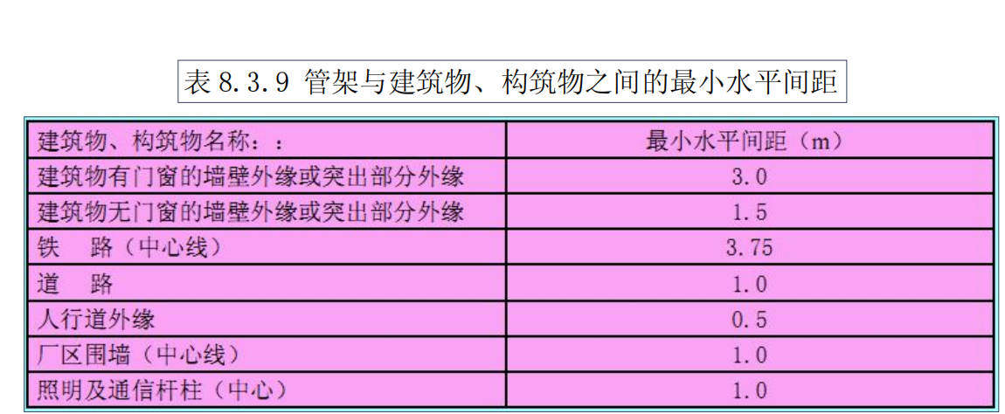
三、现 场 要 点
（一）管道敷设要求

Slide 28
三、现 场 要 点
（三）装卸
易燃易爆危险化学品槽罐车应安装阻火器；
装卸场所应设置静电接地装置；
装卸鹤管应采取静电消除措施，
液化烃、液氯、液氨应采用金属万向管道装卸，严禁使用软管。
液化烃装卸管道上设置紧急切断阀。
非防爆运输车辆不得在甲、乙类仓库、堆场内装卸。
禁止使用铲车、翻斗车等装卸、搬运易燃易爆危险化学品。
Notes:
今年第二轮重大危险源交叉检查在绍兴发现一家企业中

Slide 29
三、现 场 要 点
（四）输送
装卸鹤管应采取静电消除措施，严禁用不导电塑料软管装卸易燃易爆危险化学品。
装卸管道上应设置便于操作的切断阀。
易产生静电的易燃易爆危险化学品不应采用非金属管道输送。
液化烃、液氯、液氨不得采用软管输送。
易燃气体、液化烃管道应设置静电跨接和防静电接地措施。

Slide 30
三、现 场 要 点
（五）储存
1、共性
与周边环境的防火间距应满足标准规范要求。
分区分类储存，不得超量、超品种储存，禁忌物质不得混存混放。
设置可燃有毒气体检测报警装置、消防设施和洗眼器、冲淋器。
易燃易爆储存场所入口处设置人体静电导除装置。
设置安全标志标识、安全周知卡和装卸操作规程
配备必要的灭火器材以及防毒面具、防护服等个体防护装备。

Slide 31
三、现 场 要 点
（五）储存
2、仓库：应设置温湿度计并每日记录，库房内温湿度控制。
设置通风设施
3、堆场：液化烃、液氯、液氨等气体钢瓶不应露天存放。
4、储罐区
进出管线、电缆应从防火堤顶部跨越。必须穿越时，用不燃材料严密封堵。
储罐温度、压力、液位检测，并具有远传记录和报警功能。
储罐的液位报警联锁切断。
罐组内不同物料的储存要求。

Slide 32
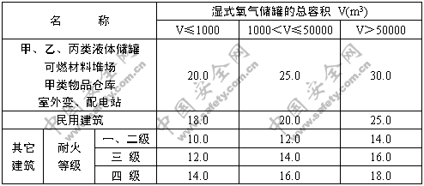
三、现 场 要 点
（五）储存
氧罐间距
液氧储罐周边5m内不应有可燃物和沥青路面。
液氧储罐与泵房的间距不宜小于3.0m。
总容积≤3m³ 液氧罐与其使用建筑的防火间距：
独立的一、二级专用建筑内，不小于10.0m；
面向使用建筑物一侧用无门窗洞口防火墙隔开，防火间距不限；
低温储存的液氧储罐采取防火措施时，不应小于5.0m。
注：1m³ 液氧折合标准状态下800m³ 气态氧。

Slide 33
三、现 场 要 点
（六）生产使用
1、共性
与周边环境的防火间距应满足标准规范要求。
设置可燃有毒气体检测报警装置、消防设施和洗眼器、冲淋器。
易燃易爆储存场所入口处设置人体静电导除装置。
压力容器、压力管道及安全附件等特种设备定期检验合格，取得使用登记证。
设置安全标志标识、安全周知卡和装卸操作规程
配备必要的灭火器材以及防毒面具、防护服等个体防护装备。

Slide 34
三、现 场 要 点
（六）生产使用
1、氨制冷
加工间、冷库或库房贴邻氨机房、控制室，控制室贴邻氨机房，变配电室贴邻氨机房，应采用防火墙分隔。
控制室贴邻氨机房时设独立出口；观察窗需甲级固定防火窗；连通门需开向机房的甲级防火门。
氨机房、控制室、变配电室的门应向疏散方向开启的平开门。
氨机房不少于2个安全出口，水平距离不小于5m。面积小于150㎡可设1个。
快速冻结装置应为单独作业间，作业人数不得超过9人。

Slide 35
三、现 场 要 点
（六）生产使用
1、氨制冷
氨管道不得通过有人员办公、休息、居住的建筑物以及人员密集场所。
氨机房、冻结作业间应设防爆型事故排风机和氨气浓度检测报警装置。
氨气浓度检测器安装在氨制冷机组、氨泵、贮氨器上方。
泄漏喷淋吸收装置。
制冷机组设在室外时，贮氨器应通风良好的遮阳设施。
构成重大危险源的应设置视频监控报警系统。
制冷装置应采用专门钢制阀门，不应使用灰铸铁阀门。

Slide 36
三、现 场 要 点
（六）生产使用
1、氨制冷
贮氨器液位高度不应超过80%；低压循环储液桶、氨液分离器、排液桶的液位高度不超过容积的2/3，且不应超过高液位报警线；中间冷却器及时排液。
泄压管口高于周围50m范围内最高建筑物（冷库除外）的屋脊5m，有防雷、防雨水和杂物落入措施。
氨机房内不得存放冷冻油、易燃易爆物品。
厂区内显著位置应设置风向标。

Slide 37
三、现 场 要 点
（六）生产使用
1、制 氮
小型吸附制氮机组
制氮机组所在建筑通风
排放

Slide 38
三、现 场 要 点
2、氨分解
液氨钢瓶应放置在距工作场地至少5m以外的地方。
液氨储罐周围应设置围堰，并在围堰的不同方位上设置不少于2处越堤人行踏步或坡道。
氨罐、液氨钢瓶应设置防晒设施和水喷淋。
温度、压力与进氨量联锁，与使用设备连接、氢气放空管道上设置阻火器。

Slide 39
三、现 场 要 点
2、氨分解
放空管应引至室外，管口高出屋面2m，设防雷接地、防雨水进入措施。
氮气不得在封闭或半封闭厂房内直接排放，应引至室外。
设备、管道应进行静电跨接、接地。
可燃、有毒气体检测报警装置、防雷防静电装置、防爆电气、冲淋器、洗眼器等。
显著位置设置风向标。
至少配备两套正压式空气呼吸器和重型防护服、化学安全防护眼镜等防护器具
快速堵漏工具。

Slide 40
三、现 场 要 点
3 、喷涂作业
喷漆室、调漆室、烘干室和油漆（溶剂）仓库内严禁设办公室、休息室。
喷涂厂房用单层建筑或独立厂房。多层建筑布置在建筑物上层。
厂房内靠外墙（边跨、顶端）布置。喷涂作业场所、烘房与周边作业区用阻燃材料分隔，相邻车间之间的隔墙用不燃烧体实体墙。
喷涂场所应不少于2个安全出口，设向外开常闭防火门。
疏散通道不得被占用。
喷涂场所、油漆（溶剂）仓库内不得进行调漆和分装作业。

Slide 41
三、现 场 要 点
3 、喷涂作业
进入烘干室的涂漆工件不得有余漆滴落。
涂漆工件自然干燥的应放在通风良好场所，室内应专室存放；室外周围5m内不得有明火或火花。
喷涂作业中不得使用无导静电性能的塑料容器、管道和油抽等设备设施。
喷漆室应设有机械通风和漆雾净化装置。
喷涂通风系统排风口直通室外不可能遇到火花的地方。爆炸危险性混合气体排放管应接在引风机前（负压段）。

Slide 42
三、现 场 要 点
4、氯气使用
100kg、500kg、1000kg装气瓶应采用起重机械装卸，不应使用叉车装卸。
氯气瓶应专库储存，不应露天存放。500kg、1000kg装的实瓶应横向卧放，存放高度不超过两层。实瓶和空瓶应隔离贮存，并设置明显标志。实瓶存放期不应超过3个月。
液氯气瓶附近不得放置有油类、棉纱等易燃物。
50kg、100kg装的气瓶应直立使用，采取防倾倒措施；500kg、1000kg气瓶应卧式使用。氯气瓶不应设置在楼梯、人行道口和通风系统吸气口等场所。
不应用气瓶阀直接调节压力和流量。

Slide 43
三、现 场 要 点
4、氯气使用
不应用蒸汽、明火直接加热气瓶，可采用40℃以下的温水加热。
气瓶与使用设备之间设置截止阀、止逆阀和缓冲罐，防止物料倒灌。
禁止液氯＞1000kg的容器直接气化，盘管式或套管式液氯气化器的气化温度不得低于71℃；采用特种气化器（蒸汽加热）时，温度不得大于121℃，气化压力与进料、气化温度与蒸汽联锁。
气化器等压力容器应设安全阀、压力表、液位计、温度计，压力、液位、温度具有远传、报警功能。氯气输入、输出管线应设置紧急切断设施。
气瓶泄漏禁止直接喷水，转动气瓶使泄漏部位位于瓶的气相空间。

Slide 44
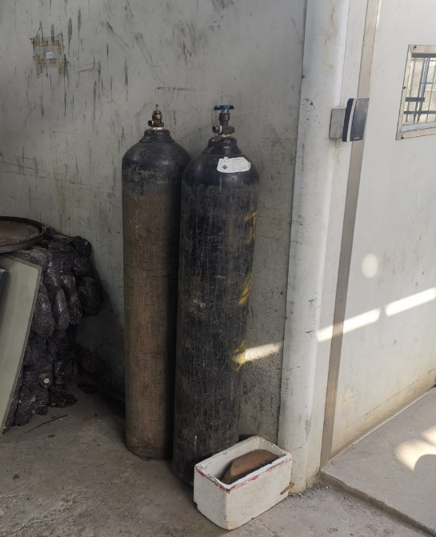
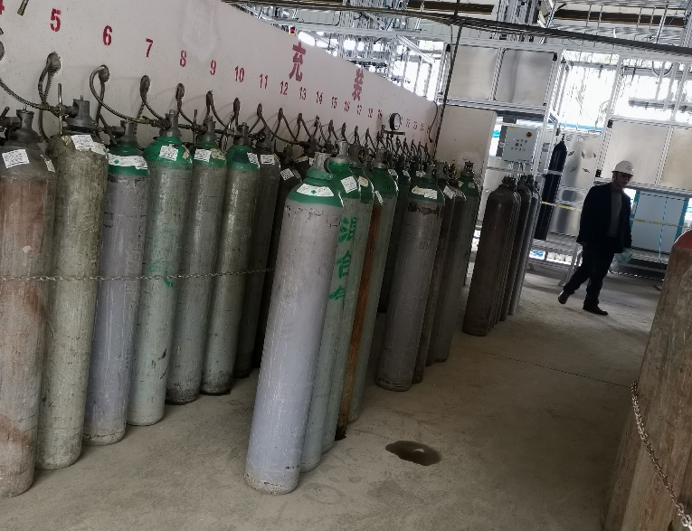
三、现 场 要 点
5 、气瓶使用
气瓶存放
应储存在专用仓库或场地内，通风良好，
设置遮阳设施。气瓶不得暴晒。
气瓶应隔离储存，禁忌类瓶隔开或分离储存。
易燃气体与助燃、剧毒气体不得同储。
氧气不得与油脂混合物混合储存。
实瓶和空瓶应隔离贮存，并设置明显标志。
气瓶防倾倒。

Slide 45
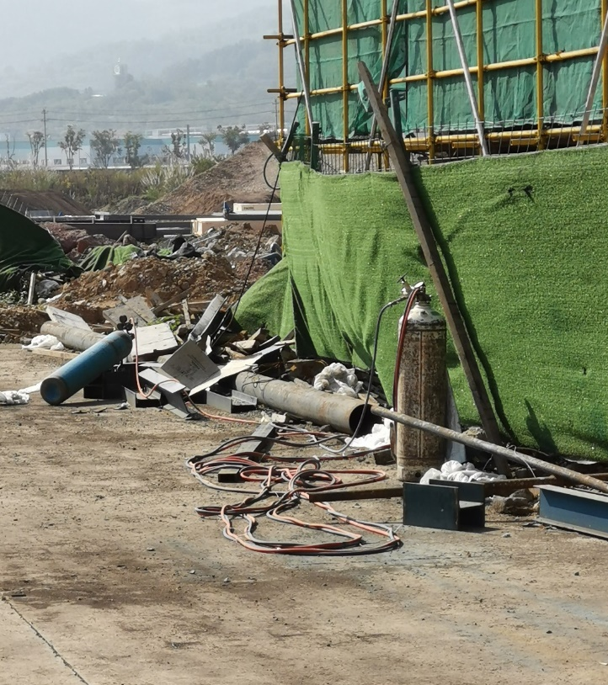
三、现 场 要 点
5、气瓶使用
禁止用铲车、翻斗车等卸车、搬运和抛甩、滚翻、拖滑气瓶。
气瓶间距
气瓶使用不应靠近热源，10m内不应有明火作业。 氧气瓶与乙炔瓶之间不应小于5m，与动火点不应小于10m。
室内（现场）使用氢气瓶不得超过5瓶，与易燃易爆、可燃物、氧化性气体的容器和气瓶间距不小于8m，与明火、非防爆电气间距不小于10m，与空调、空压机和非防爆通风设备等吸风口间距不小于20m，与可燃气体储存点不小于20m。

Slide 46
三、现 场 要 点
5、气瓶使用
氧气或其他强氧化性气体气瓶的瓶体、瓶阀不应沾染油脂或其他可燃物，操作人员工作服、手套和装卸工具、机具上均不应沾染油脂。

Slide 47
三、现 场 要 点
6 、燃气使用
天然气燃烧器操作部位应设可燃气体泄漏报警和联锁切断装置；
燃烧系统应设熄火紧急切断装置。
（燃烧系统没有设熄火紧急切断装置属工贸企业作为重大隐患）

Slide 48
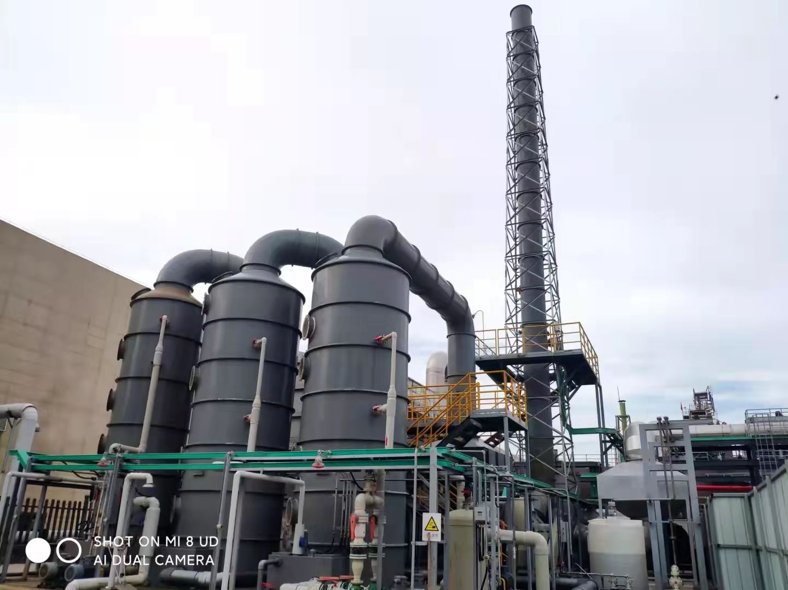
三、现 场 要 点
（七）尾气和事故吸收处理
RTO
喷淋吸收
氯气
氯化氢
氨
高空排放

Slide 49
三、现 场 要 点
（八）气体报警系统
GB/T50493-2019《石油化工可燃气体和有毒气体检测报警设计标准》
GBZ/T223-2009《工作场所有毒气体检测报警装置设置规范》
GBZ/T222-2009《密闭空间直读式气体检测仪选用指南》
气体报警系统由气体探测器、现场警报器、报警控制单元组成。

Slide 50
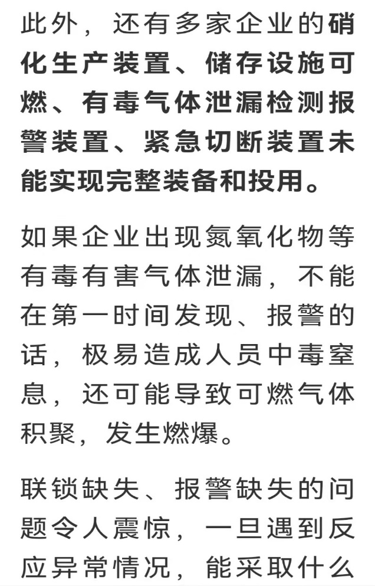
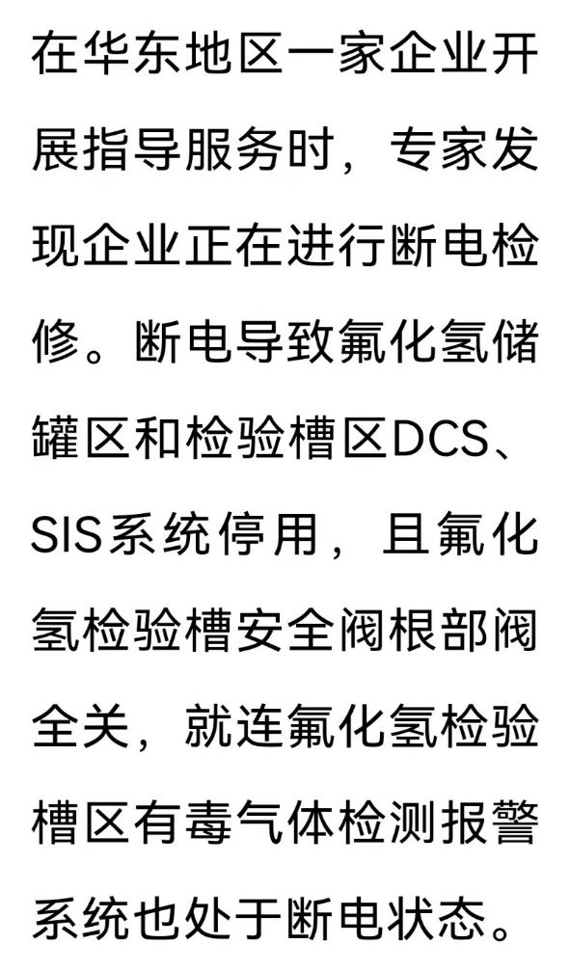
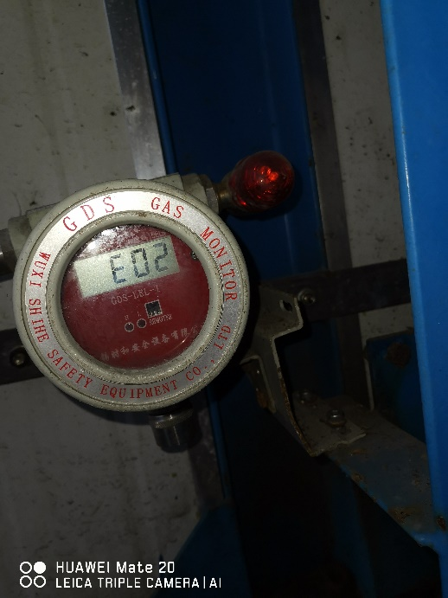
三、现 场 要 点
供电：一级负荷中的特别重要负荷，UPS供电源
重大危险源交叉检查
中化协硝化企业检查
中化协氟化企业检查

Slide 51
1、气体探测器选用类型
三、现 场 要 点
散发可燃气体可能达到报警浓度的，装可燃气体探测器
散发有毒气体可能达到报警浓度的，装有毒气体探测器
同时属可燃、有毒气体的，装有毒气体探测器
多组分混合气体，泄漏时可能同时达到可燃、有毒气体报警浓度的，分别设置可燃、有毒气体探测器

Slide 52
三、现 场 要 点
 | 敝开露天 |  | 封闭
标准对照 | 2019 | 2009 | 2019 | 2009
可 燃 | 10 | 上风 15 | 5 | 间隔15 释放源7.5
 |  | 下风 5
液化烃灌装站 | 瓶库四周15-20 |  | 灌装口5-7.5
有 毒 | 5 | 2 | 2 | 1
 |  | 1
 | (GBZ/T223) 2 |  | 1
2、气体探测器安装点
加热炉与可燃气体释放源之间，与加热炉边5-10m。
爆炸区域2区内的在线分析小屋，设可燃、有毒和氧气探测器。
控制室、机柜间的空调新风入口设可燃、有毒探测器。
需要安装的，选用固定式；临时检测，可选用便携式

Slide 53
3、气体探测器安装高度
三、现 场 要 点
气体密度 | 高度
比 空 气 重 | 距地坪（楼面） 0.3-0.6m
比空气略重 | 释放源下方 0.5-1.0m
比 空 气 轻 | 释放源上方 2m
比空气略轻 | 高出释放源 0.5-1.0m
Notes:
轻≤0.8、 0.8<略轻<1.0、 1.0≤略重<1.2、重≥1.2。

Slide 54
4、报警
三、现 场 要 点
采用二级报警
 | 报 警 值
 | 一 级 | 二 级
可 燃 | 25% LEL | 50% LEL
有 毒 | 100% OEL | 200% OEL
 | 5% IDLH | 10% IDLH
氧含量 | 欠氧 19.5% | 过氧 23.5%
Notes:
LEL:可燃气体的爆炸下限浓度。
OEL:长期接触中不会对大多数人健康造成有害的容许接触浓度，化学危害物包括最高容许浓度MAC、时间加权平均容许浓度PC-TWA、短时间接触容许浓度PC-STEL。
IDLH（直接致害浓度）：达到某危险水平，可致命或永久损害健康，或立即丧失逃生能力。

Slide 55
三、现 场 要 点
（九）建构筑物
有限空间
封闭还是敝开结构
充装站
密度等于或大于空气的可燃气体厂房、库房内采用不产生火花地面。
地面不得设地沟，如必须设置时，填砂充实并加盖板，或强制通风。
钢架结构防火保护。
采用敞开式建筑，门、窗向外开启，有安全出口。顶棚平整避免死角。
有泄压设施。
锅炉房
燃LPG锅炉间和LPG管道穿越的室内地面，严禁设通向室外的管沟(井)、地道等。
Notes:
地面如采用绝 缘材料作整体面层时，应采取防静电措施。

Slide 56
四、非 常 规 作 业
有限空间作业
动火作业
临时用电
盲板抽堵作业

Slide 57
有 限 空 间 事 故 统 计
安监总管四〔2012〕93号
2011年全国工贸企业发生有限空间作业较大事故15起、共死亡57人，分别占工贸企业较大以上事故起数和死亡人数的37.5%和35.0%。
2012年以来发生较大事故10起、共死亡37人，分别占工贸企业较大以上事故起数和死亡人数的37.0%和37.0%。
安监总管四〔2014〕37号
2010至2013年，全国工贸行业共发生有限空间作业较大以上事故67起、死亡269人，分别占工贸行业较大以上事故的41.1%和39.9%。

Slide 59
Notes:
缺氧窒息为19.8%、其他淹溺、燃爆等为14.5%。

Slide 62
宁波市2014年至2020年有限空间事故统计
序号 | 年份 | 事 故 | 死亡人数
1 | 2013年8月7日 | 宁波江宁化工有限公司“8·7”较大事故 | 3
2 | 2014年10月28日 | 北仑枫林污水干管及泵站工程管道清淤作业“10·28”较大中毒死亡事故 | 4
3 | 2013年11月20日 | 宁波工业供水北仑青峙支线管道项目“11·20”较大窒息事故 | 5
4 | 2015年10月2日 | 慈溪市“10·2”较大中毒死亡事故 | 4（3人施救）
5 | 2018年6月5日 | 宁波众茂杭州湾热电有限公司煤仓清理作业 | 4
6 | 2020年1月25日 | 北仑区宁波科宁达日丰磁材有限公司“1·26”较大窒息死亡事故 | 3（2人施救）
合 计 |  |  | 23

Slide 63
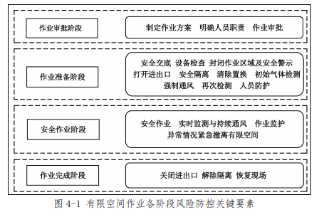
有限空间作业过程及其风险防控

Slide 64
1）作业审批阶段
制定作业方案
明确人员职责
确定作业现场负责人、监护人员、作业人员
现场负责人和监护人员可以为同一人
作业审批
签字确认
Notes:
1、制定作业方案 作业前应对作业环境进行安全风险辨识，分析存在的危险有害因素，提出消除、 控制危害的措施，编制详细的作业方案。作业方案应经本单位相关人员审核和批准。
2、明确人员职责 根据有限空间作业方案，确定作业现场负责人、监护人员、作业人员，并明确其安 全职责。根据工作实际，现场负责人和监护人员可以为同一人。
3、审批 审批内容应包括但不限于是否制定作业方 案、是否配备经过专项安全培训的人员、是否配备满足作业安全需要的设备设施等。 审批负责人应在审批单上签字确认，未经审批不得擅自开展有限空间作业。

Slide 65
2）作业准备
1）安全
2）设备检查
3）封闭作业区域及安全警示
4）打开进出口
作业人员站在有限空间外上风侧
存在爆炸危险的，应采取防爆措施；
可能涌出有毒有害气体的，应佩戴呼吸防护用品。
5）安全隔离
6）清除置换
Notes:
1）安全交底 作业现场负责人应对实施作业的全体人员进行安全交底，告知作业内容、作业过程 中可能存在的安全风险、作业安全要求和应急处置措施等。交底后，交底人与被交底人双方应签字确认。
2）作业前应对安全防护设备、个体防护用品、应急救援装备、作业设备和用具的 齐备性和安全性进行检查，发现问题应立即修复或更换。当有限空间可能为易燃易 爆环境时，设备和用具应符合防爆安全要求。
3）应在作业现场设置围挡，封闭作业区域，并在进出口周边显著位置设置安全警示标志或安全告知牌。夜间作业应设置警示灯，人员应穿着高可视警示服。
4、作业人员站在有限空间外上风侧，打开进出口进行自然通风。 可能存在爆炸危险的，开启时应采取防爆措施；若受进出口周边区域限制，作业人 员开启时可能接触有限空间内涌出的有毒有害气体的，应佩戴相应的呼吸防护用品。
5、安全隔离存在可能危及有限空间作业安全的设备设施、物料及能源时，应采取封闭、封堵、 切断能源等可靠 的隔离（隔断）措施，并上锁挂牌或设专人看管，防止无关人员意外 开启或移除隔离设施。

Slide 66
2）作业准备
7）初始气体检测
检测氧气、可燃气体、有毒有害气体（硫化氢和一氧化碳）。
检测点代表性：上、中、下。
8）强制通风
爆炸环境应使用防爆通风设备
送清洁空气，禁止通纯氧
防止有害气体循环进入有限空间
作业过程中全程运行
9）再次检测
10）佩戴个体防护用品与安全防护设备
Notes:
1）初始气体检测 作业前应在有限空间外上风侧，使用泵吸式气体检测报警仪对有限空间内气体 进行检测。有限空间内仍存在未清除的积水、积泥或物料残渣时，应先在有限空间 外利用工具进行充分搅动，使有毒有害气体充分释放。检测应从出入口开始，沿人 员进入有限空间的方向进行。垂直方向的检测由上至下，至少进行上、中、下三点 检测（图 4-5），水平方向的检测由近至远，至少进行进出口近端点和远端点两点检 测。 图 4-5 垂直方向气体检测 作业前应根据有限空间内可能存在的气体种类进行有针对性检测，但应至少检测 氧气、可燃气体、硫化氢和一氧化碳。当有限空间内气体环境复杂，作业单位不具 备检测能力时，应委托具有相应检测能力的单位进行检测。 检测人员应当记录检测的时间、地点、气体种类、浓度等信息，并在检测记录 表（示例参见附录 4）上签字。 有限空间内气体浓度检测合格后方可作业。

Slide 67
总 局 令 第 59 号 令
第十条 工贸企业实施有限空间作业前，应当将有限空间作业方案和作业现场可能存在的危险有害因素、防控措施告知作业人员。现场负责人应当监督作业人员按照方案进行作业准备。
第十一条 工贸企业应当采取可靠的隔断（隔离）措施，将可能危及作业安全的设施设备、存在有毒有害物质的空间与作业地点隔开。

Slide 68
总 局 令 第 59 号 令
第十二条 有限空间作业应当严格遵守“先通风、再检测、后作业”的原则。检测指标包括氧浓度、易燃易爆物质（可燃性气体、爆炸性粉尘）浓度、有毒有害气体浓度。检测应当符合相关国家标准或者行业标准的规定。
未经通风和检测合格，任何人员不得进入有限空间作业。检测的时间不得早于作业开始前30分钟。
第十三条 检测人员进行检测时，应当记录检测的时间、地点、气体种类、浓度等信息。检测记录经检测人员签字后存档。
检测人员应当采取相应的安全防护措施，防止中毒窒息等事故发生。

Slide 69
总 局 令 第 59 号 令
第十四条 有限空间内盛装或者残留的物料对作业存在危害时，作业人员应当在作业前对物料进行清洗、清空或者置换。经检测，有限空间的危险有害因素符合《工作场所有害因素职业接触限值第一部分化学有害因素》（GBZ2.1）的要求后，方可进入有限空间作业。
第十五条 在有限空间作业过程中，工贸企业应当采取通风措施，保持空气流通，禁止采用纯氧通风换气。
发现通风设备停止运转、有限空间内氧含量浓度低于或者有毒有害气体浓度高于国家标准或者行业标准规定的限值时，工贸企业必须立即停止有限空间作业，清点作业人员，撤离作业现场。

Slide 70
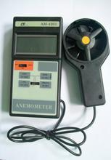
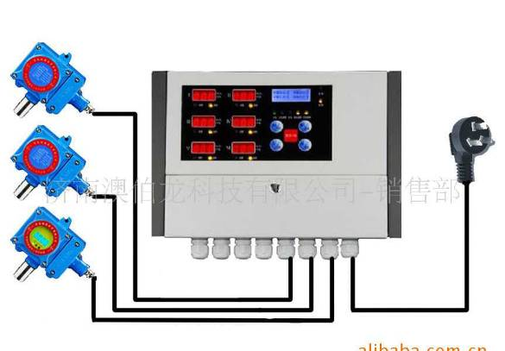
总 局 令 第 59 号 令
第十六条 在有限空间作业过程中，工贸企业应当对作业场所中的危险有害因素进行定时检测或者连续监测。
作业中断超过30分钟，作业人员再次进入有限空间作业前，应当重新通风、检测合格后方可进入。

Slide 71
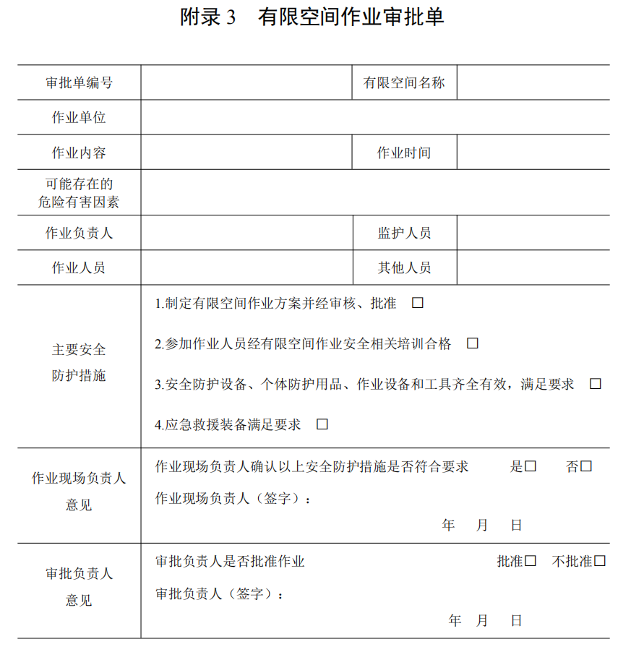

Slide 72
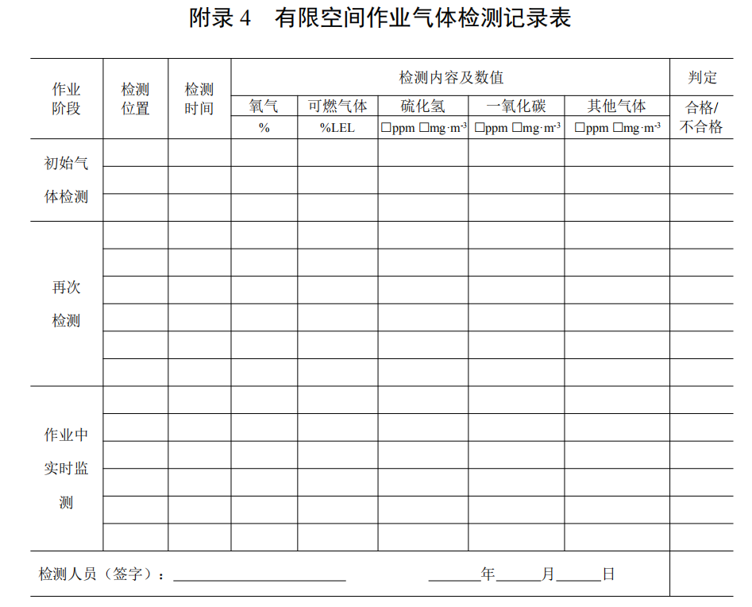
GB30871

Slide 73
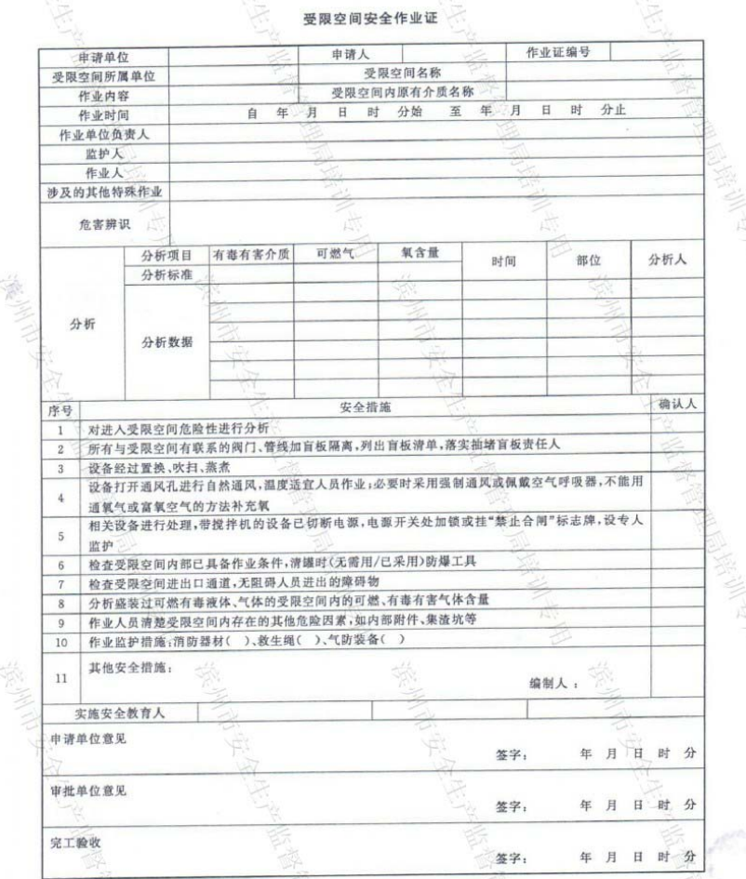

Slide 74
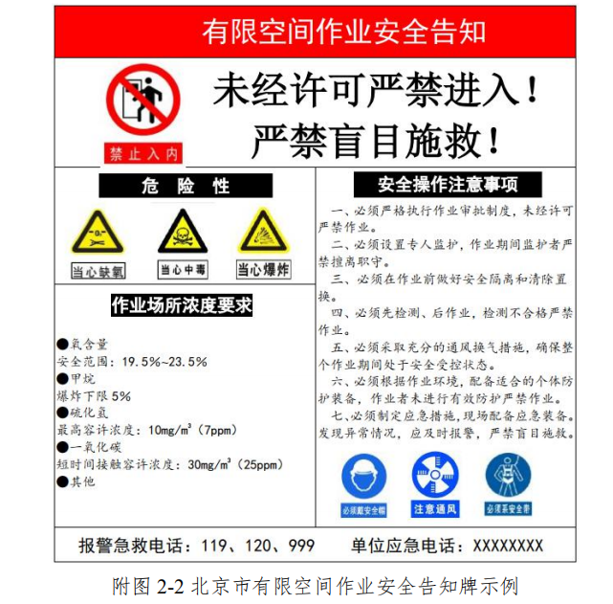
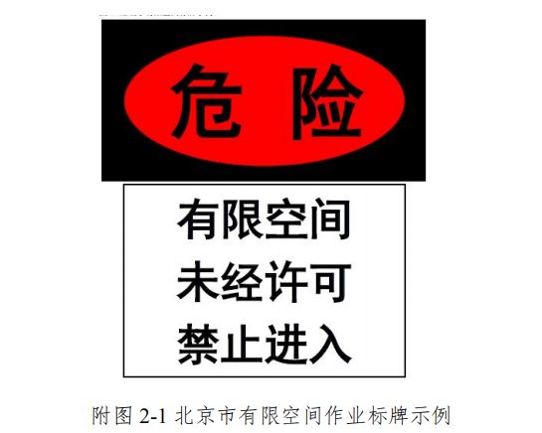

Slide 75
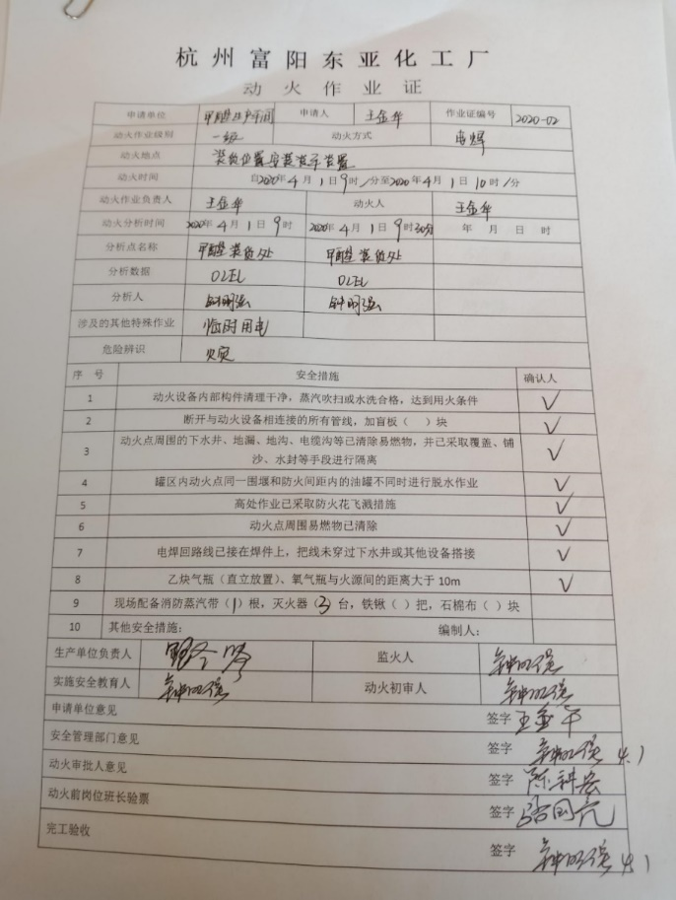
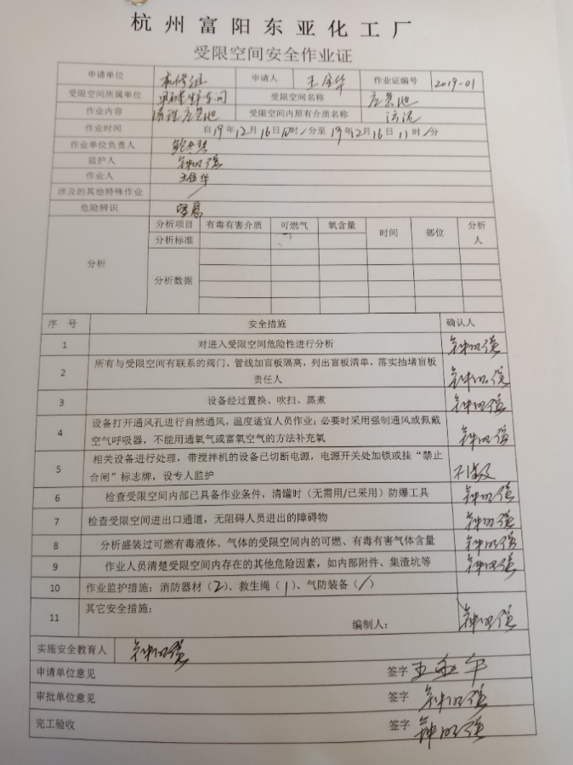
4、受限空间安全作业证，内容不符合GB 30871要求，如作业票仅有一联，编号非流水号，安全措施内容填写不全，签字处无具体时间。受限空间安全作业证无氧含量分析数据。
宁波国际投资咨询有限公司

Slide 76
3）安全作业
1）实时监测
2）持续通风
3）作业监护
4）紧急撤离
Notes:
作业期间发生下列情况之一时，作业人员应立即中断作业，撤离有限空间： （1）作业人员出现身体不适。 （2）安全防护设备或个体防护用品失效。 （3）气体检测报警仪报警。 （4）监护人员或作业现场负责人下达撤离命令。 （5）其他可能危及安全的情况。

Slide 77
《使用有毒物品作业场所劳动保护条例》国务院令第352号
第二十五条 需要进入存在高毒物品的设备、容器或者狭窄封闭场所作业时，用人单位应当事先采取下列措施：
（一）保持作业场所良好的通风状态，确保作业场所职业中毒危害因素浓度符合国家职业卫生标准；
（二）为劳动者配备符合国家职业卫生标准的防护用品；
（三）设置现场监护人员和现场救援设备。
未采取前款规定措施或者采取的措施不符合要求的，用人单位不得安排劳动者进入存在高毒物品的设备、容器或者狭窄封闭场所作业。

Slide 78
4） 作业完成
设备和工具带离有限空间
清点人员和设备
关闭进出口
解除隔离、封闭措施
恢复现场环境
安全撤离作业现场。
Notes:
作业期间发生下列情况之一时，作业人员应立即中断作业，撤离有限空间： （1）作业人员出现身体不适。 （2）安全防护设备或个体防护用品失效。 （3）气体检测报警仪报警。 （4）监护人员或作业现场负责人下达撤离命令。 （5）其他可能危及安全的情况。

Slide 79
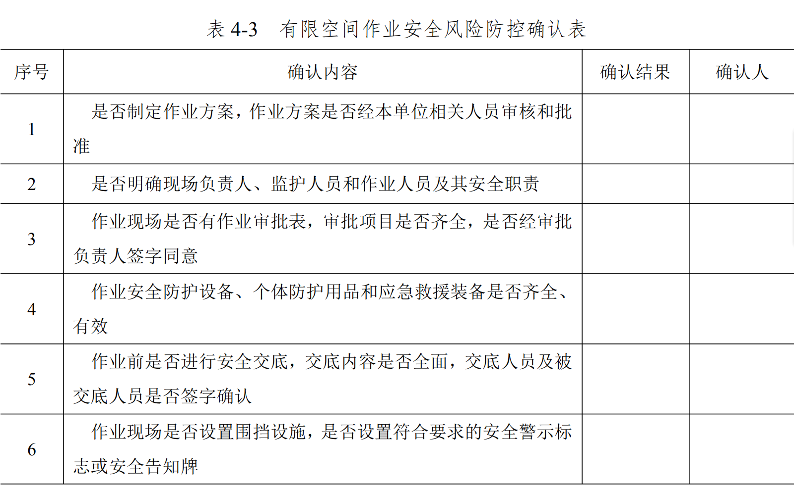
3、有限空间作业安全风险防控确认

Slide 80
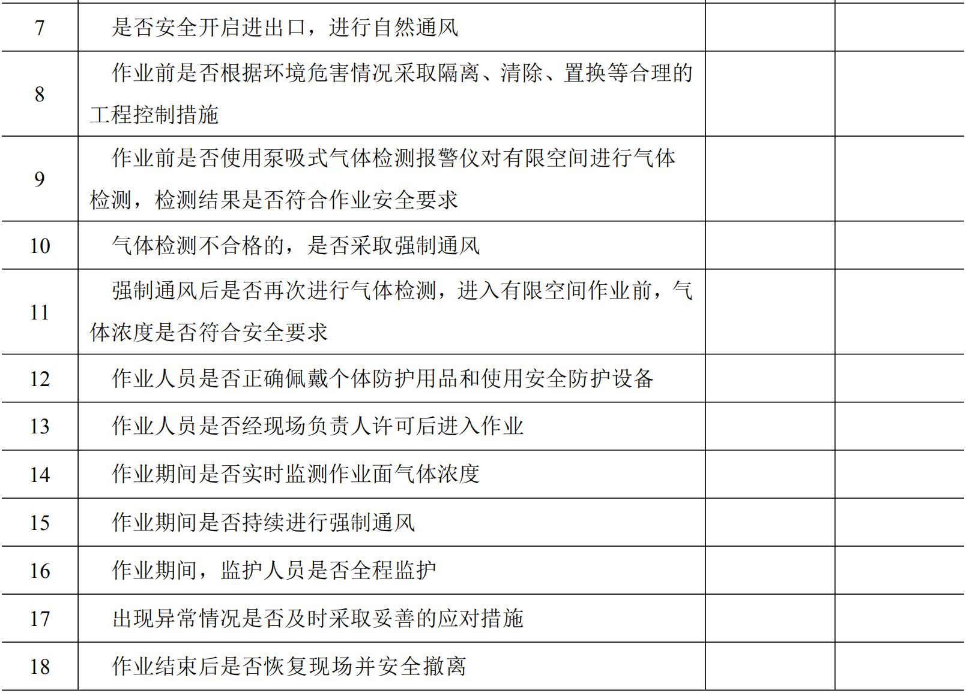

Slide 81
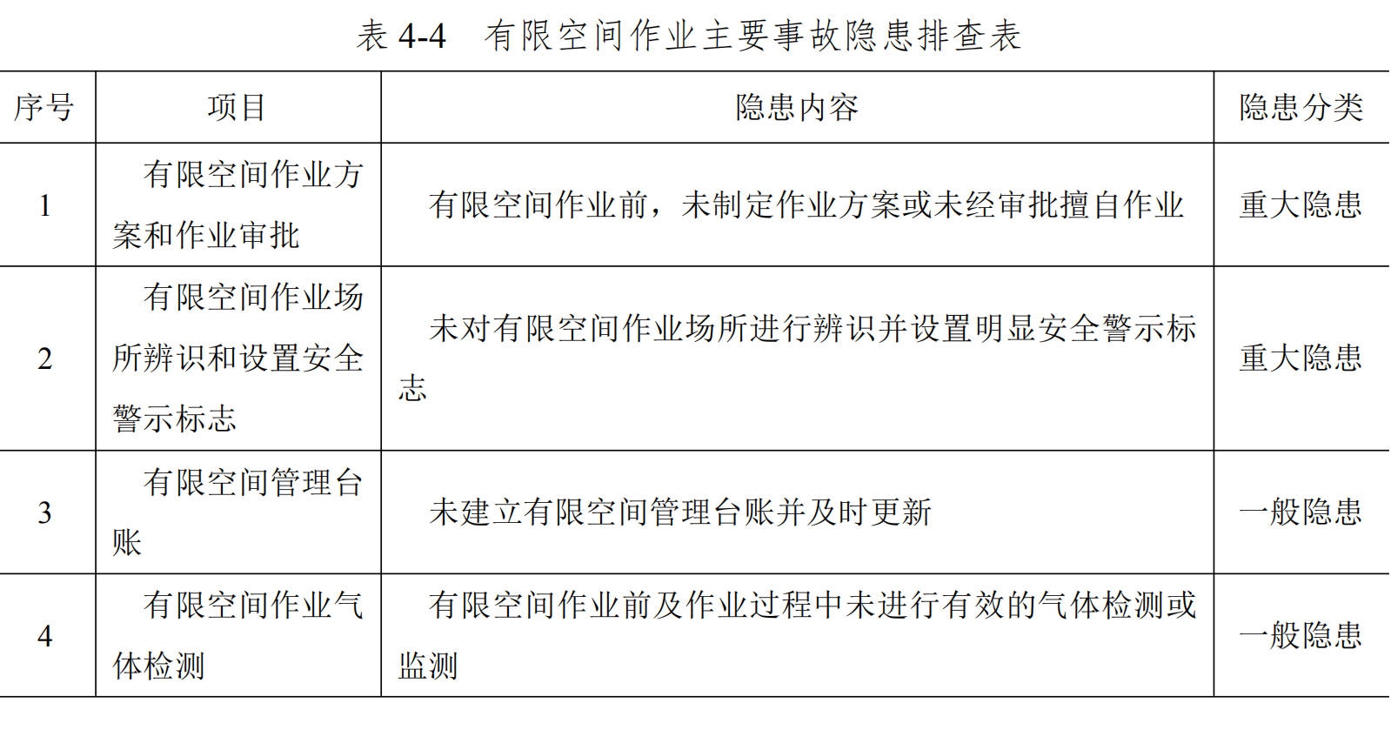
3、有限空间作业主要事故隐患排查

Slide 82
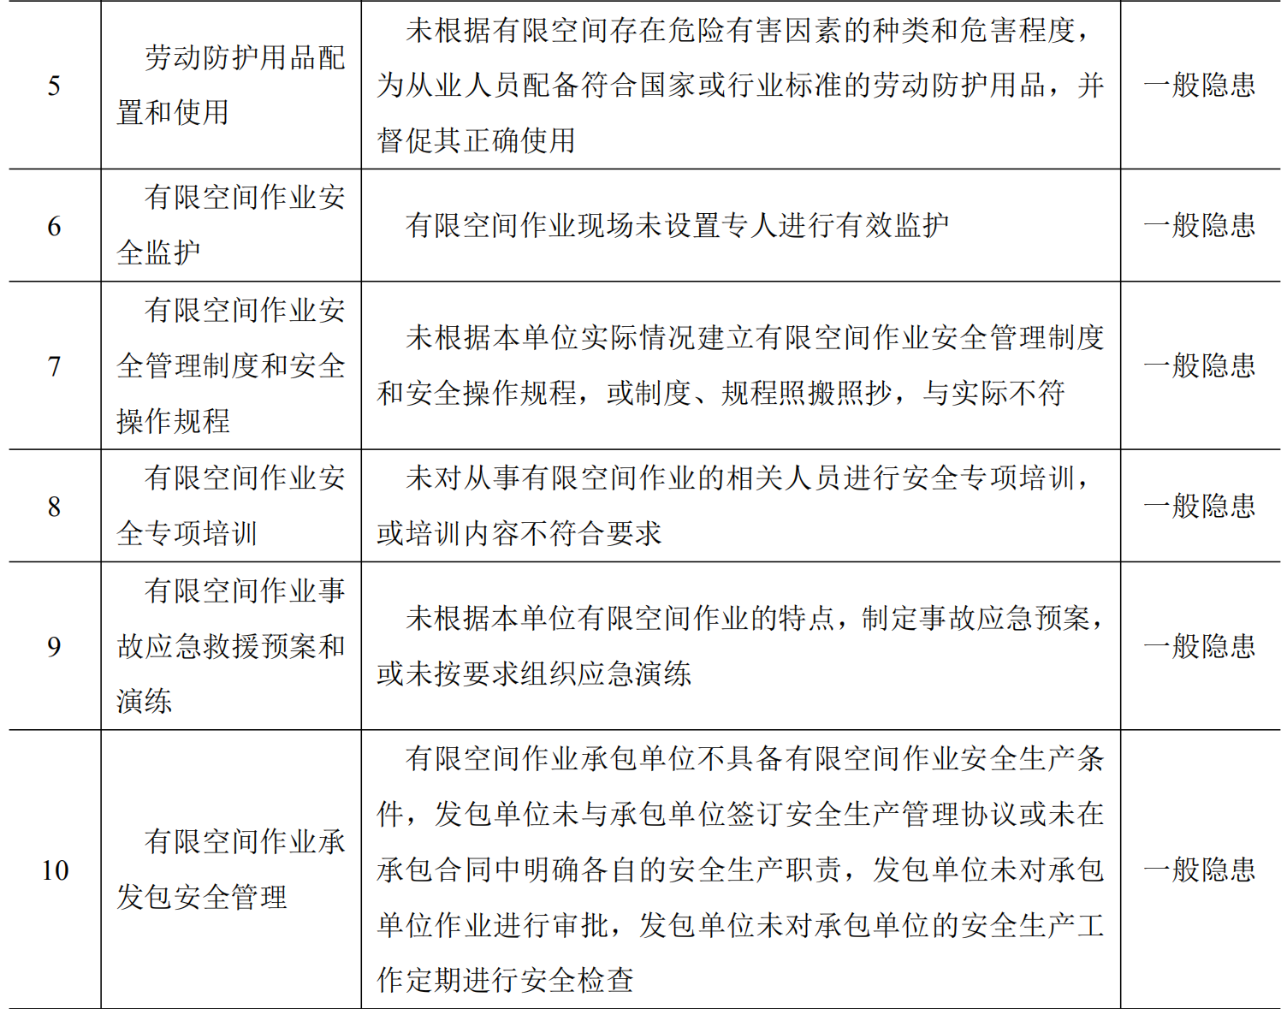

Slide 83
五、安 全 管 理

Slide 84
安全管理工作内容 1、全员安全生产责任制 2、安全管理制度 3、操作规程 4、教育培训 5、隐患排查治理和风险管控 6、安全投入 7、设备设施管理 8、重大危险源管理 9、应急管理 ……
特种作业持证
考评、咨询
文件资料
台帐记录
现场核查确认
人员询问
有限空间辨识
防爆区域电气
Notes:
管理方面的考评、咨询应是每一个考评咨询人员的基本功，大家也非常熟悉，

Slide 85
六、事 故 应 急 救 援
Notes:
有毒有害气体场所

Slide 86
（一）有 限 空 间 事 故 救 援
1、救援方式
1）非进入式。条件：
受困人员佩戴了全身式安全带，且通过安全绳索与外面连接。
受困人员位置与进出口之间通畅、无阻挡。
2）进入式
确保救援人员自身安全

Slide 87
（一）有 限 空 间 事 故 救 援
2 应急救援装备
便携式气体检测报警仪
大功率机械通风设备
照明工具
通讯设备
正压式空气呼吸器
安全帽
全身式安全带
安全绳

Slide 88
（一）有 限 空 间 事 故 救 援
3、救援注意事项
1）杜绝盲目施救
80% 的事故由于盲目施救导致伤亡人数增多
有限空间作业事故致死人员中超过 50% 的为救援人员。减轻伤害。
2）迅速救治脱困人员
转移脱困人员至空气新鲜处，现场正确有效的救护。

Slide 89
（一）有 限 空 间 事 故 救 援

Slide 90
（一）有 限 空 间 事 故 救 援

Slide 91
（一）有 限 空 间 事 故 救 援
总 局 令 第 59 号 令
第二十三条 有限空间作业中发生事故后，现场有关人员应当立即报警，禁止盲目施救。应急救援人员实施救援时，应当做好自身防护，佩戴必要的呼吸器具、救援器材。

Slide 92
（二）气 体 火 灾 事 故 救 援
泄漏源没有效封堵控制前，不能随意灭火。
救援人员防护；
风向。

Slide 93
谢谢!
93

